Slide 1
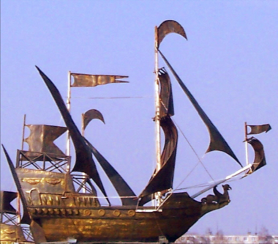
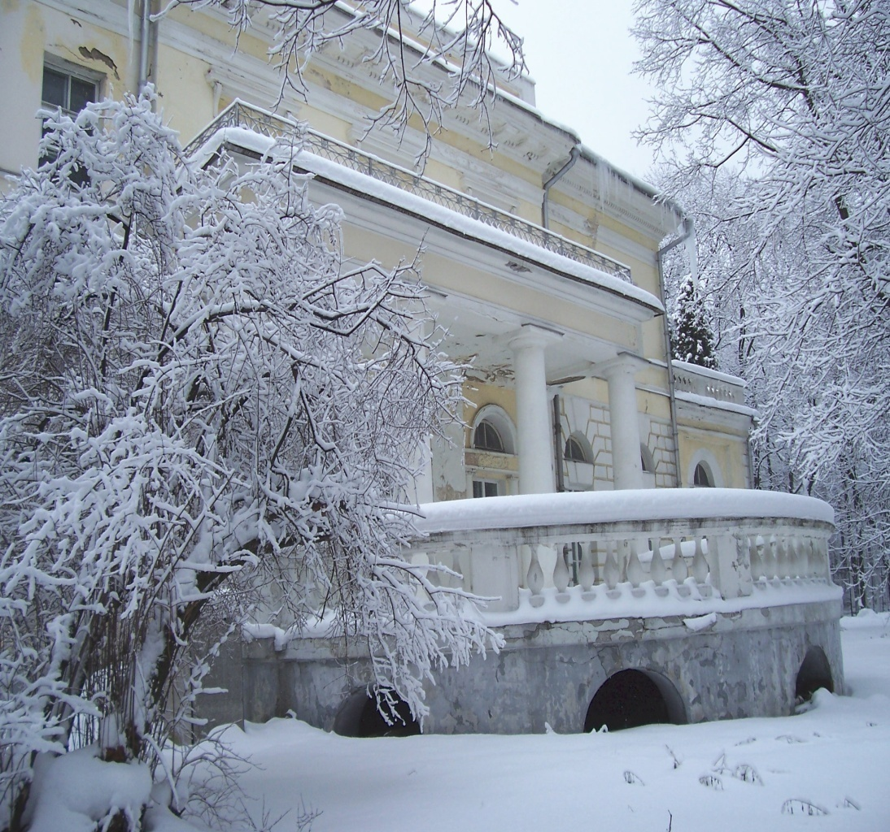
Triggered Femposcopy and
Dense Cold Matter
A.Stavinsky
Notes:
Работа, о которой пойдет речь, выполнена на ионном ускорителе ИТЭФ в 2003-2008 годах небольшим коллективом авторов, реально около 15 человек, представляющим четыре лаборатории ИТЭФ.

Slide 2
Triggered femtoscopy for heavy ion collisions
p₂
r₁₂
Trigger(near-side jet)
R(p₁,p₂) = F(r₁₂)
p₁
Away-side jet
Standart hadron femtoscopy: freeze-out sources distribution
Triggered hadron (photon) femtoscopy: dense QCD matter probe
Experimental data on triggered femtoscopy – practically not exist (7.2011)

Slide 3
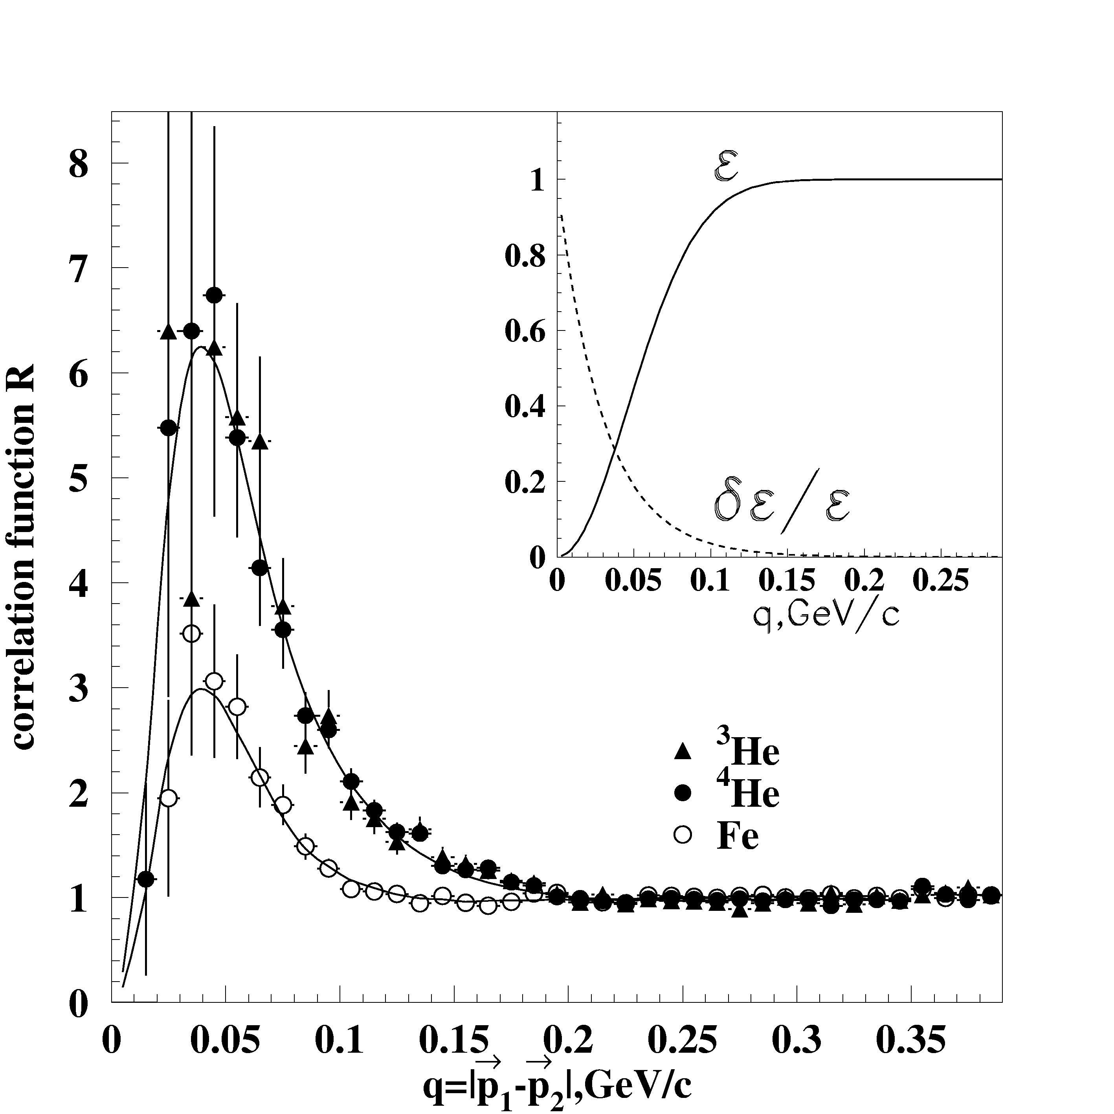
JLAB: (e+A->e’ppX)
A.Stavinsky.et al., Phys.Rev.Lett. 93,192301 (2004), CLAS-collaboration

Slide 4
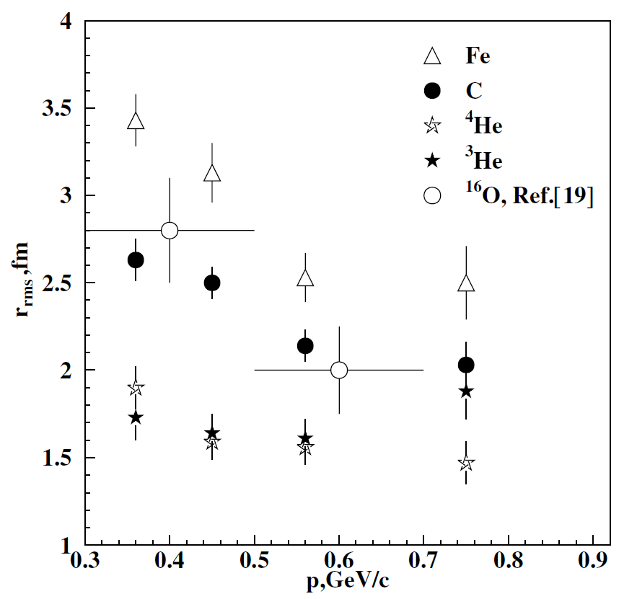
eA(³He; ⁴He; C; Fe )→ e’ppX reaction at E₀ 4.46 GeV
CLAS @ Jefferson Lab(2004).
FIG.The size parameter r_{rms} as a function of the mean
pair momentum p = p₁+ p₂. Data [19](ARGUS)correspond to e¹⁶O interactions at initial energy 5 GeV ,Q2 <0.1GeV

Slide 5
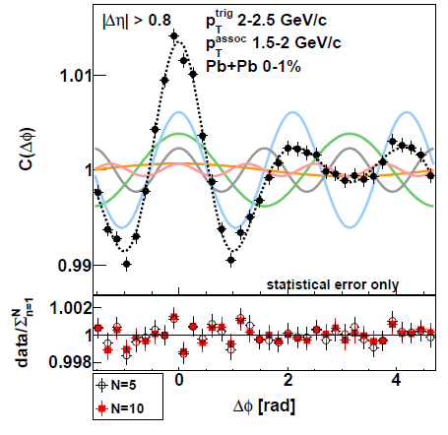
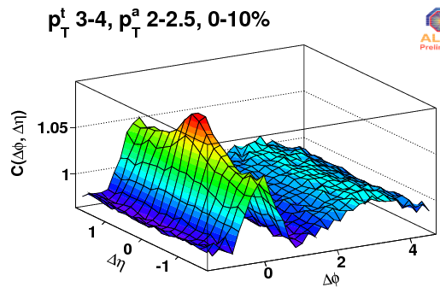
v₃
v₂
J.Schukraft for the ALICE collaboration, QM2011,Annecy

Slide 6
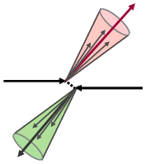
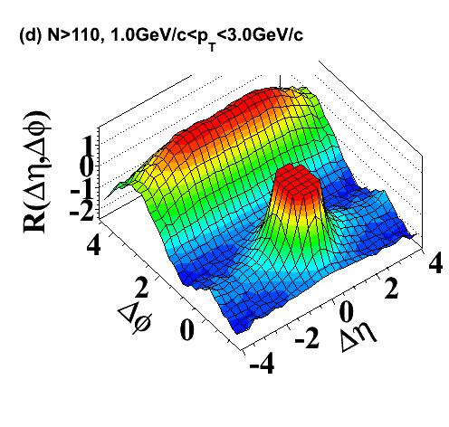
Correlations in High Multiplicity pp
Intermediate p_{T}: 1-3 GeV/c
“Away-side” (Δφ ~ π)
back-to-back jet correlations
High multiplicity pp (N>110)
“Near-side” (Δφ, Δη ~ 0)
correlations from single jets
CMS collaboration@7TeV

Slide 7
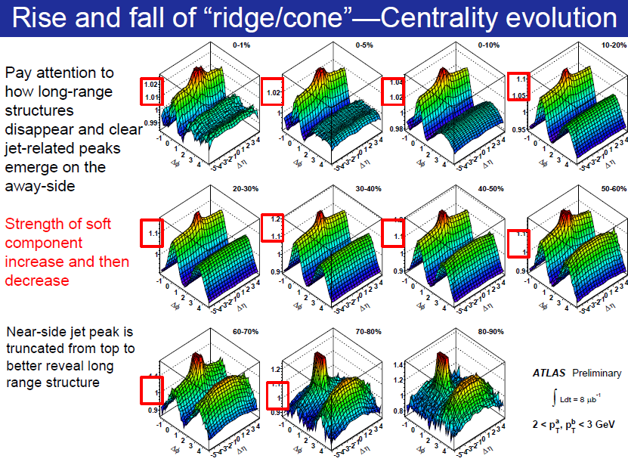
Jiangyong Jia,
ATLAS,QM-2011,
Annecy
PbPb collisions,
2.76 TeV,
arXiv:1107.1468
[nucl-ex]
20% effect in single particle spectra→ 4% effect in the correlation function

Slide 8
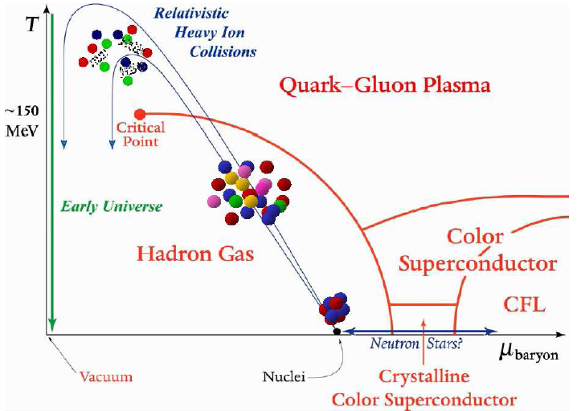
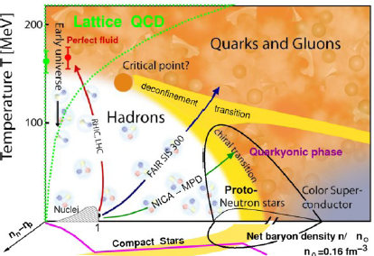
Phase diagram of nuclear matter
*ρ/ρ₀»1, T/T₀«1(DenseColdMatter): rich structure of the QCD phase diagram - new phenomena are expected!
**Diagram study not finished-additional new
phenomena can be found
See, for example L.McLerran, “Happy Island”, arXiv:1105.4103 [hep-ph] and ref. therein.
Notes:
Ядерную материю принято рассматривать как среду. И поэтому её свойства описывают переменными, характерными для среды. В частности, температура и плотность.
На приведенной фазовой диаграмме показаны основные направления поиска новых состояний ядерной материи.
Эксперименты на ускорителях RHIC и LHC посвящены изучению свойств ядерной материи при высоких температурах и низких бар. плотностях. Здесь ищут фазовый переход второго рода (кроссовер) в кварк-глюонную плазму и моделируют в лаборатории условия, предполагаемые в природе на ранней стадии существования вселенной.
В проектах FAIR и NICA будет изучаться более плотная материя, но с меньшей температурой. Здесь возможно обнаружение фазового перехода первого рода в кварк-глюонную плазму и критической точки.
Диапазон энергий нашего ускорителя, а также нуклотрона и SIS100, не позволяет достигнуть высоких температур. Но и при низких температурах теория предсказывает ряд новых явлений, в частности цветовую сверхпроводимость. Вопрос о том, как достигнуть необходимых для этого больших барионных плотностей, остается открытым. Считается, что флуктуации плотности ядерной материи существуют в обычных ядрах и проявляются, в частности, в кумулятивных процессах. Следуя Блохинцеву, мы будем называть их флуктонами. Если отобрать редчайшие взаимодействия флуктонов друг с другом в ион-ионном взаимодействии, можно надеяться получить, пусть и в небольшом объеме, очень плотную материю. В этом суть программы FLINT, поэтапно реализуемой нашей коллаборацией.

Slide 9
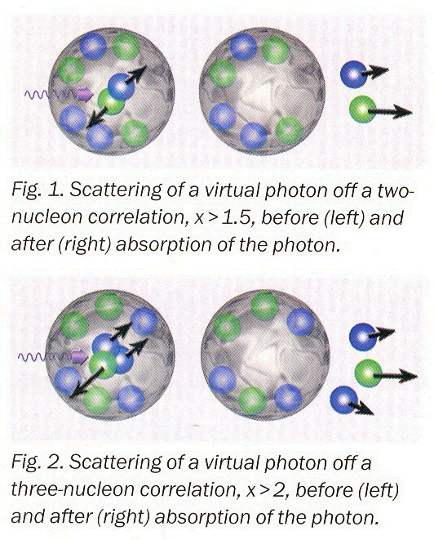

Slide 10
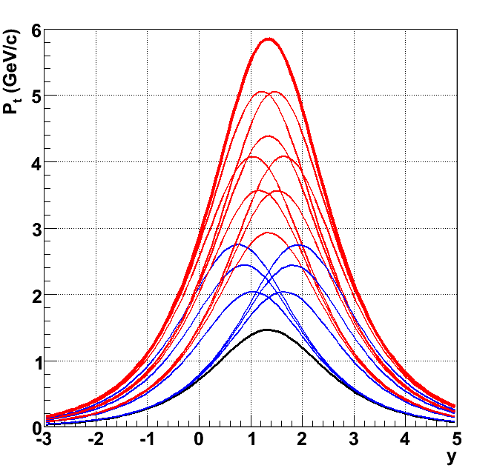
He+He @ 6 AGeV
(Nuclotron-M/NICA)
flucton+flucton
flucton+nuclon
nuclon-nuclon

Slide 11
π,γ,γ(πº),… high p_{t}
А₁
А₂
Fluctons
А: С,Ве,Не,…
Dense baryon system
Notes:
Схематично исследуемый нами процесс показан на этом рисунке. Регистрируя пион или фотон в ион-ионном взаимодействии в центральной обласи быстрот и максимально достижимом поперечном импульсе мы попытаемся создать триггер на редкий процесс взаимодействия флуктона с флуктоном с образованием плотной барионной системы. Изучение плотной барионной системы, если удастся ее получить, это задача второго этапа программы. На первом этапе необходимо создать триггер на такой процесс и проверить реальность предложенной постановки задачи в смысле достижимости достаточно больших порядков кумулятивности. Измерение спектров кумулятивных частиц в области, где может проявляться флуктон-флуктонное взаимодействие, само по себе интересно, поскольку ярких проявлений флуктон-флуктонного взаимодействия пока никто не видел.

Slide 12
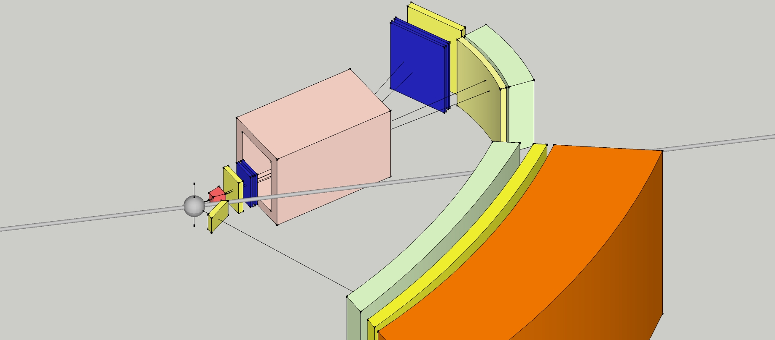
DCM detector(project)
ToF
Chambers
Magnet
Neutrons detector
Vertex detector
EmCal
Beam
Target
VETO
12.07.2011
12

Slide 13
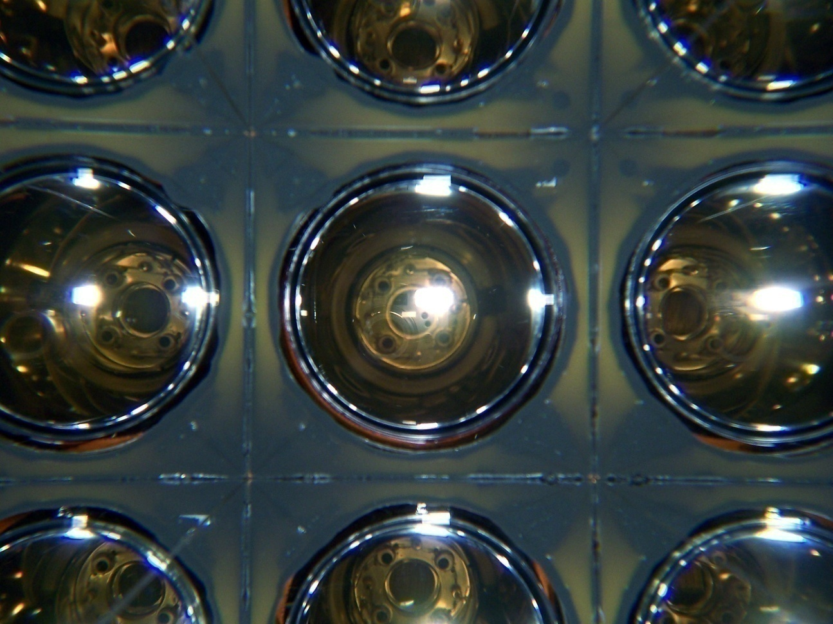
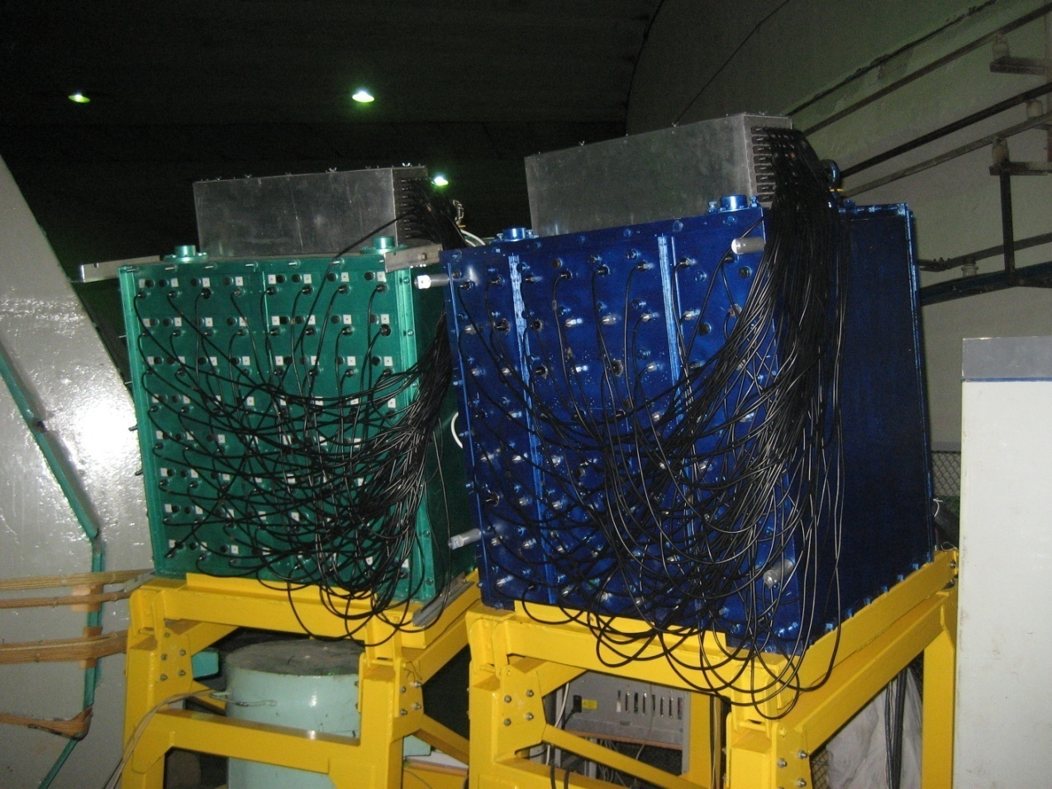
Lead Glass(F8) Calorimeters

Slide 15
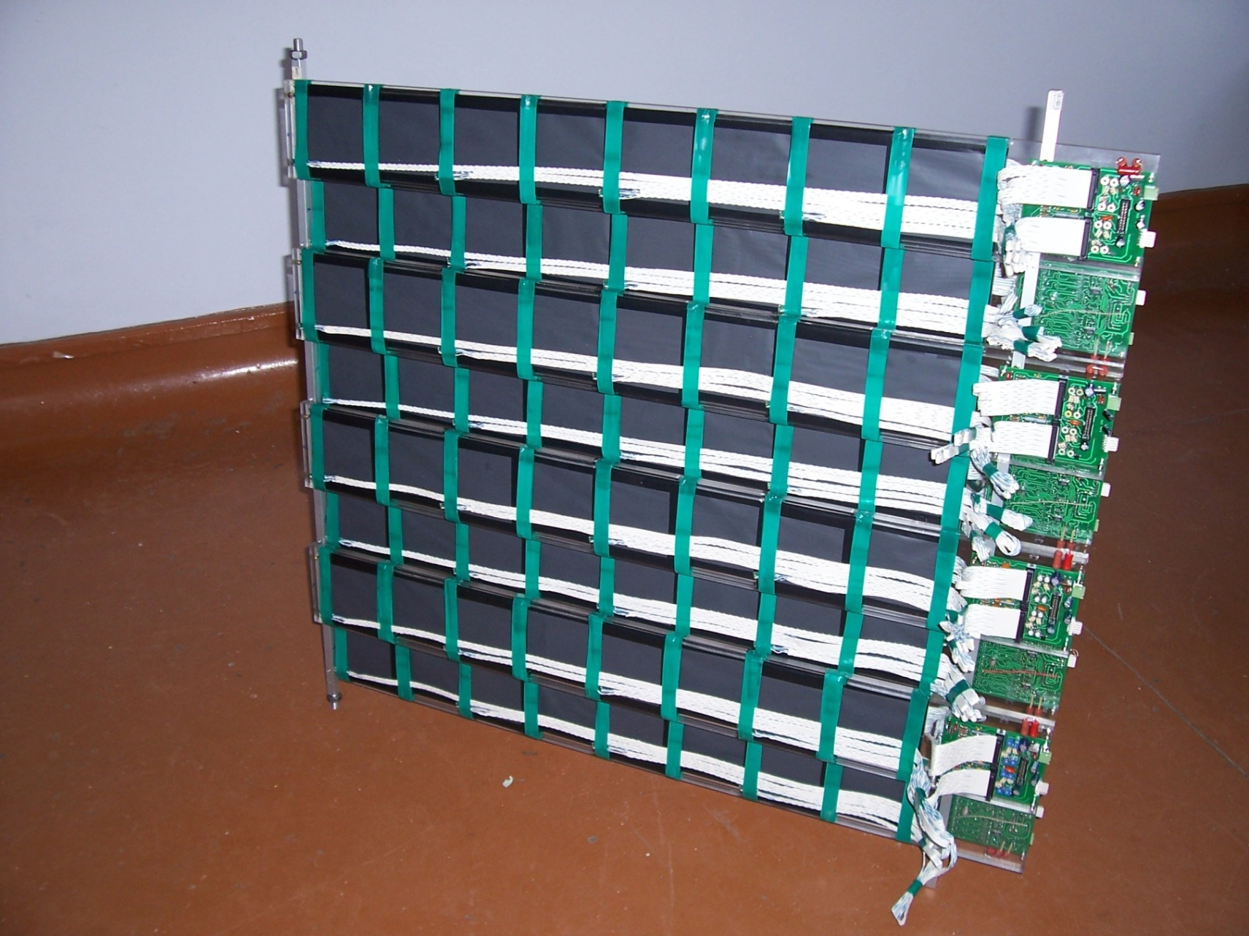
VETO system supermodule

Slide 16
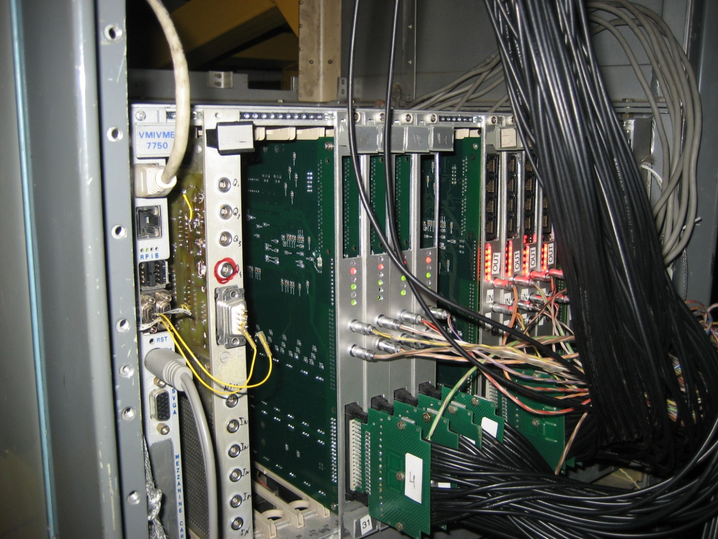
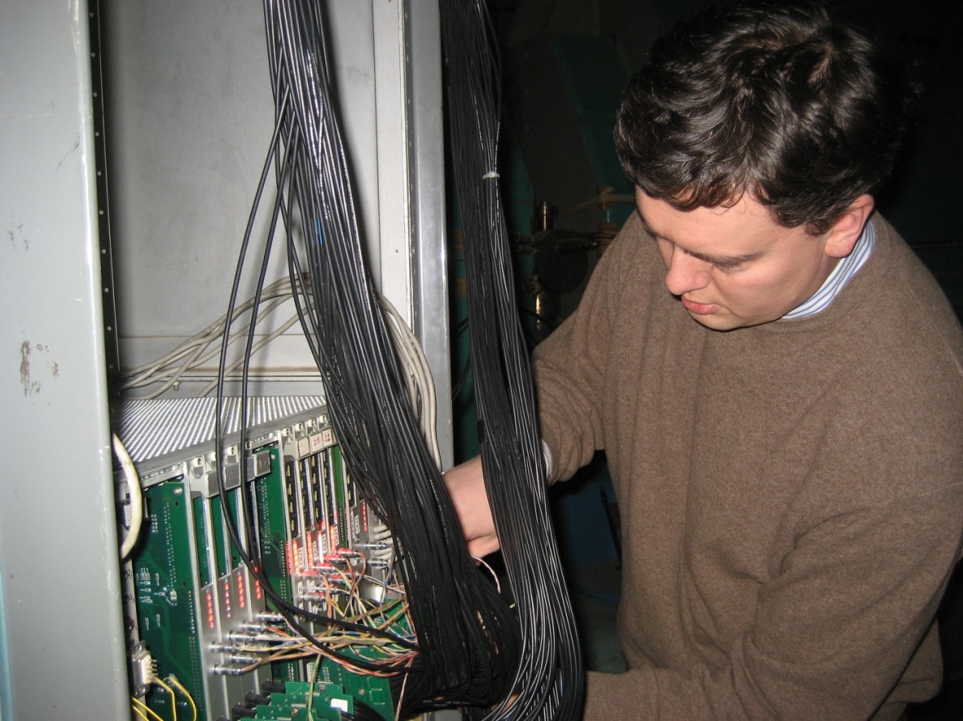
Electonics(VME)

Slide 17
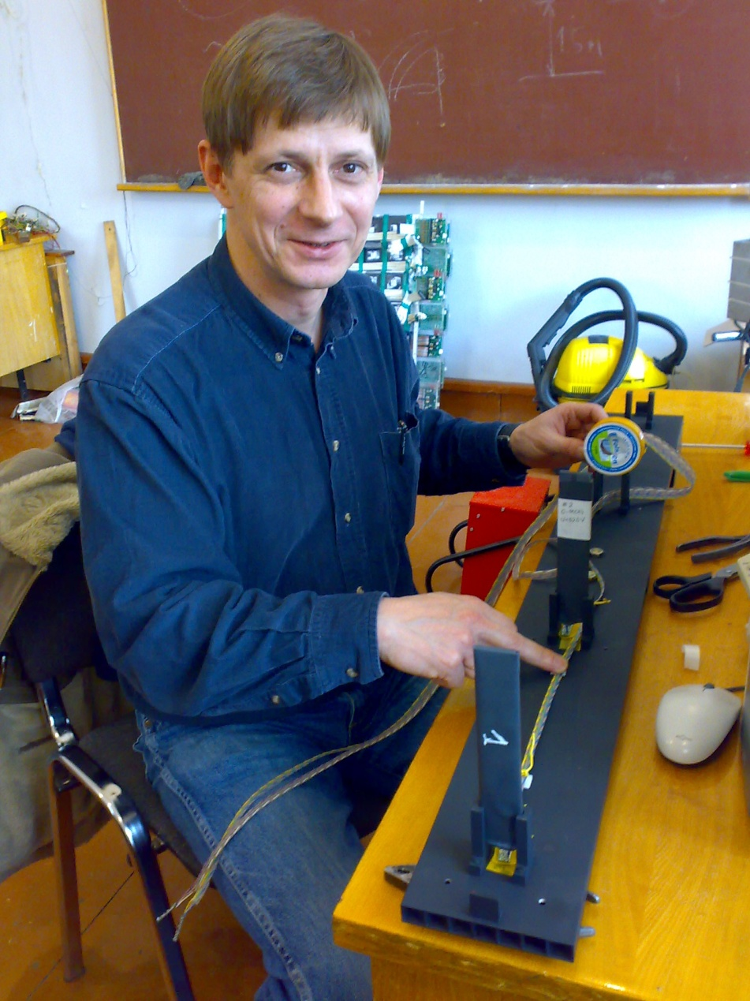
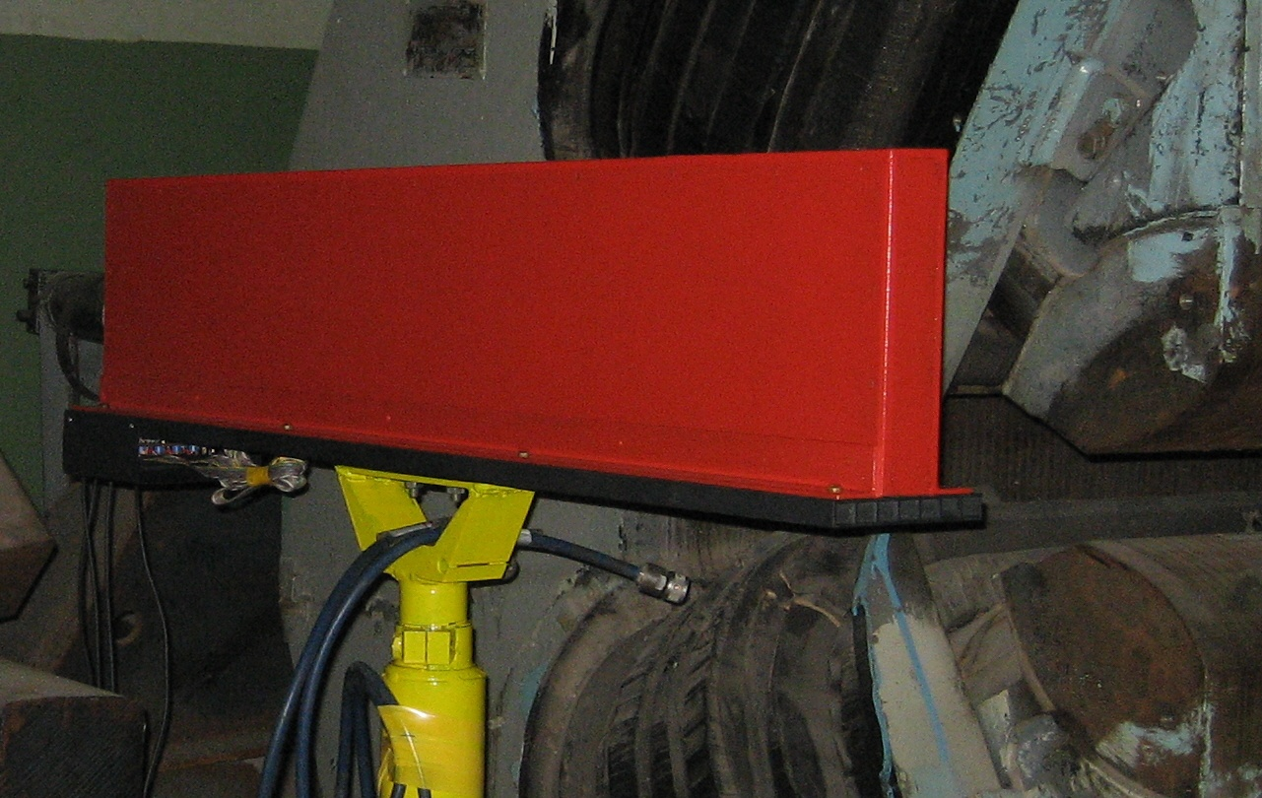
Beam monitoring system
(scintillator+wevelength shifter(Y11)+
MRS APD)

Slide 18
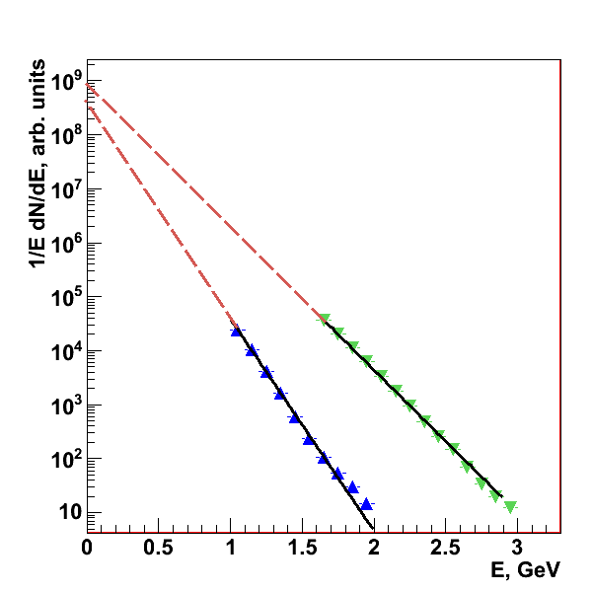
Flint data 2010, C+Be,3.2GeV/nucleon,41-66⁰

Slide 19
х

Slide 20
An estimate of baryon density
r_{f}~1.5fm

Slide 21
DQM simulation
Our goal: using the high momentum π⁰ as a trigger, study the baryon system produced in 3N+3N → π⁰+6N
Instrument: collisions of light nuclei C+Be T/A=3.2 GeV on ITEP-TWAC
An idea to estimate the background :
select events with the number of nucleon-participants, N_{prod} ≥ 6
among N_{prod} find 6N with minimal momentum, p_{min}
select events with 6N with p_{min} < p_{cut} (=100 MeV/c)
remove this 6N from each event, rest nucleons - background
add the π⁰+6N system, these 6N – signal
S.Kiselev for the FLINT collaboration

Slide 22
The background and the signal
will detect only charged nucleons
3.6 p in the bkg.
Background signal Background+ signal
a strong peak from the signal, S/B ~ 0.35/0.05 = 7

Slide 23
Droplet size
JLAB: (e+A->e’ppX)
N1+N2=N2~3
A.Stavinsky.et al., Phys.Rev.Lett. 93,192301 (2004), CLAS-collaboration
If N1+N2>5 and r_{f}~1-1.5fm- multifermion effects

Slide 24

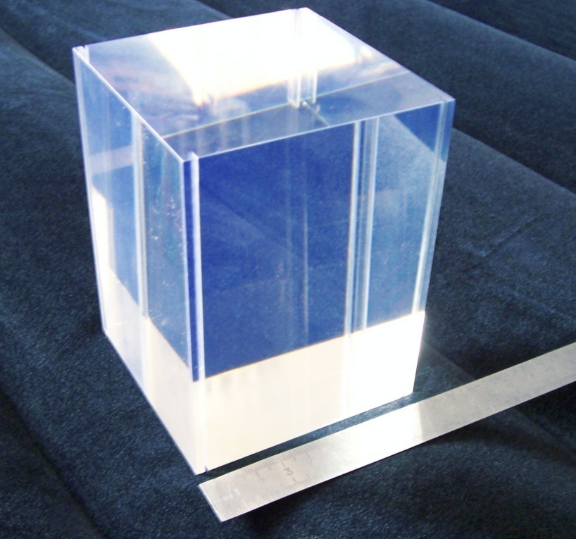
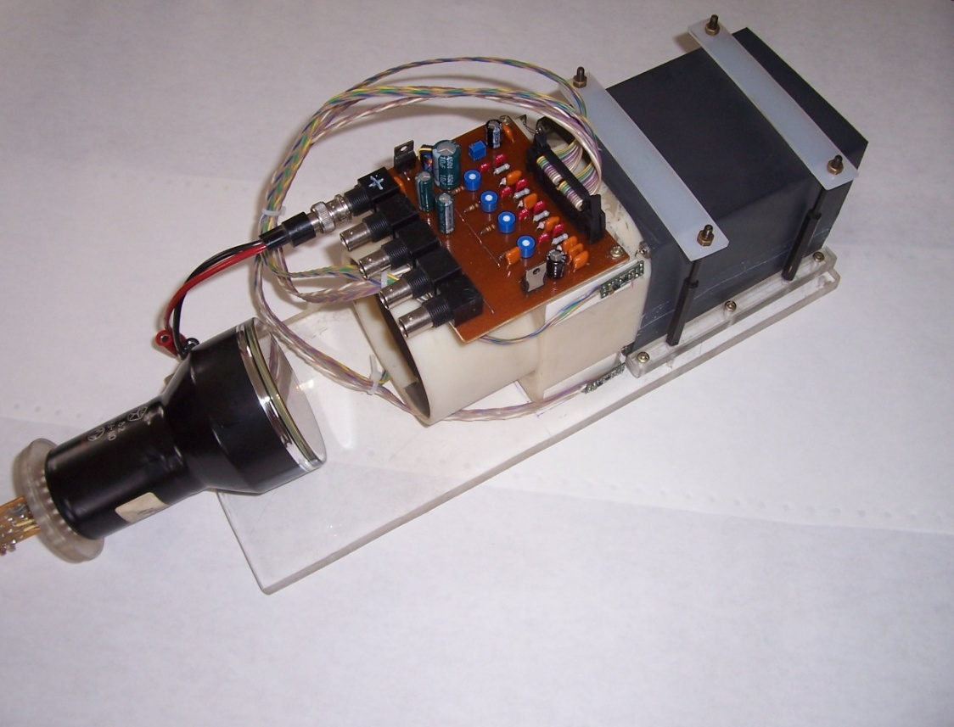
Neutron detector for FLINT
Plastic Scintillator 96 * 96 * 128 mm³
Fiber: KYRARAY,Y-11,d =1mm,
wavelength shift
4 MRS APD & Amplifier - CPTA(Golovin)
Efficiency (estimate) 15%
Matrix for FLINT 7x8x8=448
Matrix for NICA-MPD(?) ~ 2000

Slide 25
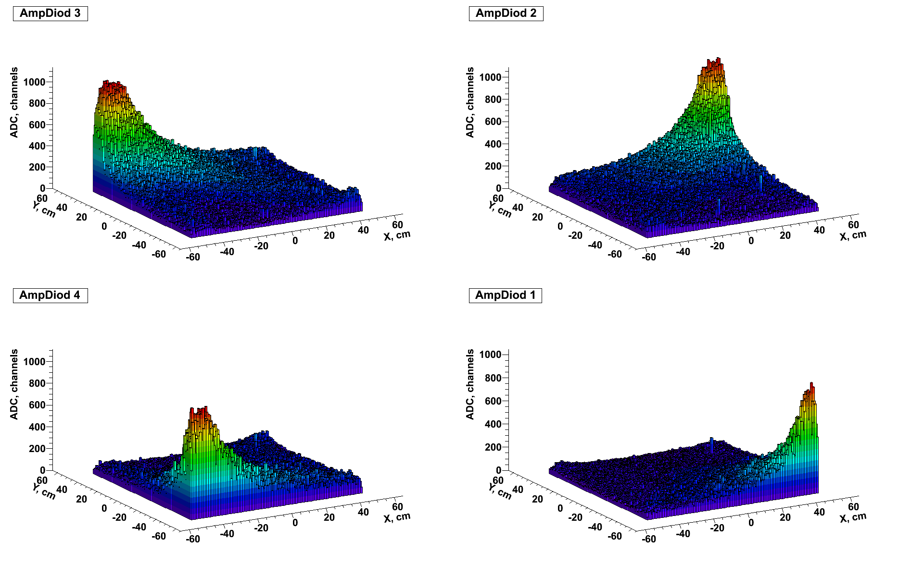

Slide 26
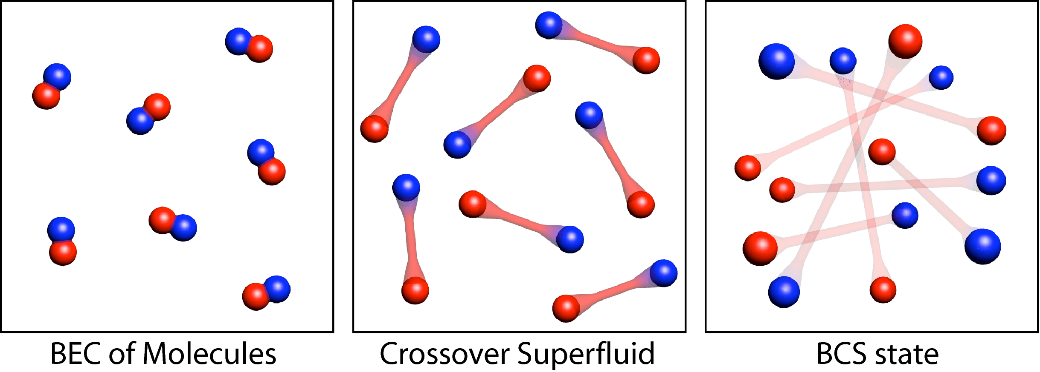
Does the theory of DCM really exist?
Lattices just started (see, for example):
Unitary Fermions on the Lattice
With: Michael Endres, Jong-Wan Lee, Amy Nicholson
Major outstanding problem in LGT: QCD at finite fermion number

Slide 27

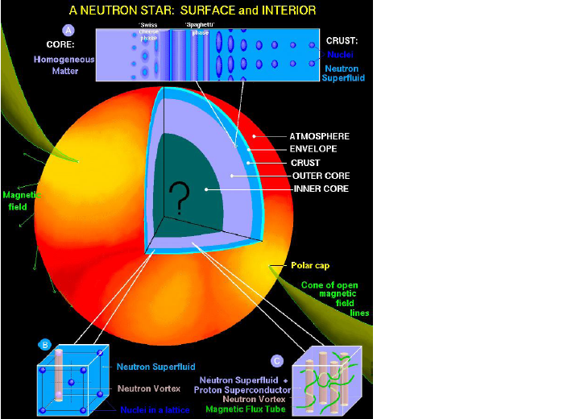
Analogs(where we can see DCM except ion collisions?)
Neutron stars?
The discovery of neutron stars in the form of pulsars
has been a major stimulus to dense matter studies
Observables:
gravitational red shift
central density of the star
moments of inertia
pulsar timing
These informations can be inferred from the photons, randing from the radio waves to X-rays, and also those involving neutrinos and gravity waves
[T.K.Jha,nucl-th/0902.0262]
A rendition of the structure and phases of a neutron star (courtesy of Dany Page)
nucl-th/0901.4475
27

Slide 28
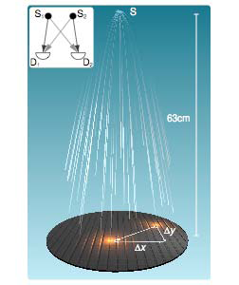
Condensed matter(not an analog in the state of matter but for
the statistical properties of the system):
Advances in atom cooling and detection have led to the observation and full characterisation of the atomic analogue of the HBT effect
Caption for figure 1: The experimental setup. A cold cloud of metastable helium
atoms is released at the switch-off of a magnetic trap. The cloud expands and
falls under the effect of gravity onto a time resolved and position sensitive
detector (micro-channel plate and delay-line anode), that detects single atoms.
The inset shows conceptually the two 2-particle amplitudes (in black or grey)
that interfere to give bunching or antibunching: S1 and S2 refer to the initial
positions of two identical atoms jointly detected at D1 and D2.
T.Jeltes et al.,Nature,445,402(2007)

Slide 29
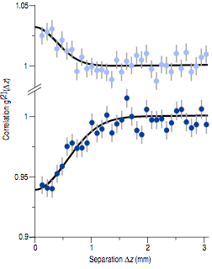
Caption for figure 2: Normalised correlation functions for 4He* (bosons) in the
upper graph, and 3He* (fermions) in the lower graph. Both functions are
measured at the same cloud temperature (0.5 μK), and with identical trap
parameters. Error bars correspond to the root of the number of pairs in each
bin. The line is a fit to a Gaussian function. The bosons show a bunching effect;
the fermions anti-bunching. The correlation length for 3He* is expected to be
33% larger than that for 4He* due to the smaller mass. We find 1/e values for
the correlation lengths of 0.75±0.07 mm and 0.56±0.08 mm for fermions and
bosons respectively.
T.Jeltes et al.,Nature,445,402(2007)

Slide 30
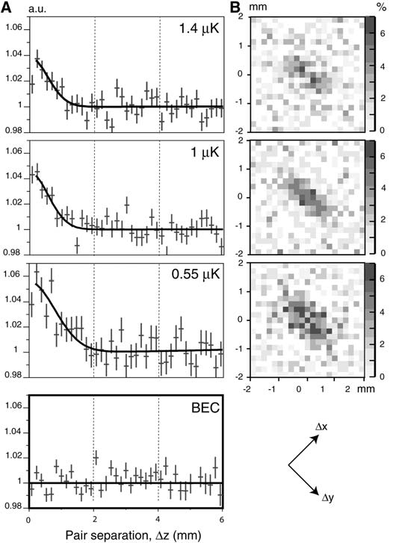
Hanbury Brown Twiss Effect for Ultracold Quantum Gases
M. Schellekens,R. Hoppeler,A. Perrin,J. Viana Gomes,D. Boiron, A. Aspect, C. I. Westbrook
We have studied two-body correlations of atoms in an expanding cloud above and below the Bose-Einstein condensation threshold. The observed correlation function for a thermal cloud shows a bunching behavior, whereas the correlation is flat for a coherent sample. These quantum correlations are the atomic analog of the Hanbury Brown Twiss effect.
Fig. 2. (A) Normalized correlation functions
along the vertical (z) axis for thermal gases
at three different temperatures and for a BEC.
For the thermal clouds, each plot corresponds
to the average of a large number of clouds
at the same temperature. Error bars correspond
to the square root of the number of pairs. a.u., arbitrary units. (B) Normalized correlation
functions in the Dx j Dy plane for the
three thermal gas runs. The arrows at the bottom show the 45- rotation of our coordinate
system with respect to the axes of the detector.
The inverted ellipticity of the correlation function relative to the trapped cloud is visible.

Slide 31
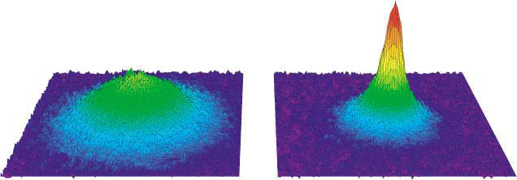
Markus Greiner1, Cindy A. Regal1 & Deborah S. Jin2
NATURE ,426, p.537,2003 |
Figure 1 Time-of-flight images of the molecular cloud, taken with a probe beam along the
axial direction after 20 ms of free expansion. Data are shown for temperatures above and
below the critical temperature for Bose–Einstein condensation. Surface plot of the
optical density for a molecule sample created by applying a magnetic-field sweep to an
atomic Fermi gas with an initial temperature of 0.19TF (0.06TF) for the left (right) image.
The total molecule number was 470,000 (200,000) for the left (right) picture. The surface plots are the averages of ten images.
At this magnetic field, the molecule size is one order of magnitude smaller than the calculated intermolecular distance.

Slide 32
The Pauli Exclusion Effect in Multiparticle and Hole State Densities
J.S. Zhang and X.J. Yang, Z. Phys. A Atomic Nuclei 329, 69-76 (1988)
A method to calculate the effect of the Pauli exclusion principle in multiparticle and
hole state densities is proposed. The model-independent method can be essentially
extended to any multi-fermion system. The enhancement of the exact Pauli exclusion correlation implies that the Pauli exclusion principle plays a quite important role in state densities.
According to the Pauli exclusion principle, it does not allow more than two identical particles to occupy one microscopic state. The labels of the single particle and hole in the configuration summation of the state density must differ from each other. That is the so-called restricted summation. But mathematically, we can write the summation in an independent form, then subtract the terms in which more than two identical labels are involved to avoid double counting. This type of term is called the Pauli exclusion correction (PEC) term. It turns out that Young patterns can be employed to describe the complete set of PEC terms and a formula to evaluate
the coefficients of the PEC terms is obtained.

Slide 33
Opposite sign correlations
Our purpose here is to point out that if a manyboson or many-fermion system exhibits opposite sign correlations, then the state in question necessarily has a certain complexity. For example,
consider a fermion gas. If the gas exhibits any positive pair correlations when it has been prepared in a certain state, then that state cannot be represented by a simple Slater determinant wavefunction. In general, if one probes a many-boson or many-fermion state and finds that it exhibits opposite sign correlations, then, even without any model for the unknown state, one may infer that it is not a “free” state, i.e., it does not have the form of a grand canonical ensemble for noninteracting indistinguishable particles. We believe that opposite sign correlations can be observed in current experimental setups and may even have already been observed and passed unnoticed.
Ref.:Alex D. Gottlieb and Thorsten Schumm, arXiv:0705.3491 [quant-ph]

Slide 34
Conclusion
Triggered femtoscopy- possible next step.
New phase diagram sector – DCM proposed for the study. It potentially create new wide experimental program.
3. A lot of open questions: reaction mechanism, few nucleon system as a matter, multifermion effects etc.
4. Cooperation are welcome.

Slide 35
Extra slides
12.07.2011
35

Slide 36
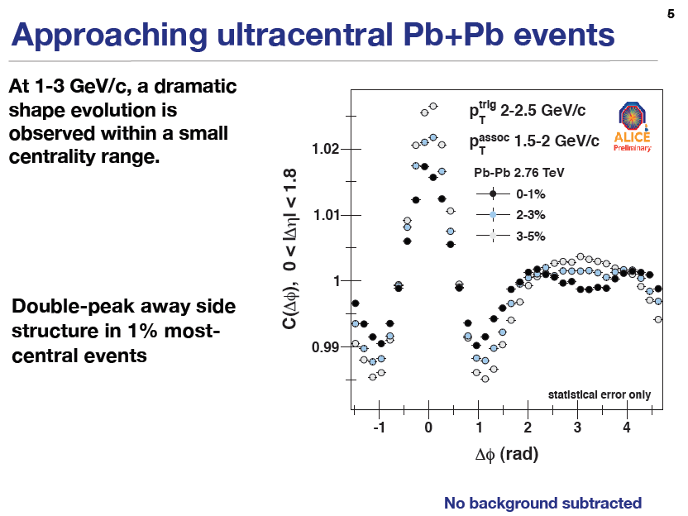
Dataset
Pb-Pb at 2.76 TeV
13.5 M events after
Physics selection in 0-90%
pp reference at 2.76 TeV
Centrality
VZERO
Enables 1% binning
Tracking
TPC points + ITS vertex
= optimum acceptance +
precision for correlations 2
N. of SPD clusters
(outer layer) 0
A.Adare,ALICE,QM2011,Annecy

Slide 37
Quantum Correlations with Metastable Helium Atoms
K.G.H. Baldwin
Helium in the long-lived metastable state (He*) has the unique property amongst other BEC species that single atoms can be detected with nanosecond temporal resolution (1). This enables experiments that measure the quantum statistical properties of atoms in the same way that quantum optics opened up a new way to study light following the development of the laser. The seminal work of Glauber (2) used quantum theory to describe the coherence properties of photon statistics beyond classical theory: distinguishing between classical, first-order coherence of the light intensity and the quantum coherence between n multiple photons (nth-order correlations) - a perfectly coherent source is coherent to all orders.
For example, measurement of the arrival time of individual photons at a detector enables the correlation between pairs (second-order), triplets (third-order), and higher-order groups of photons to be determined. An incoherent source of light will exhibit bosonic photon bunching— that is, an enhanced probability of groups of photons arriving within an interval that defines the coherence time of the source. Second-order correlations were first demonstrated in the famous Hanbury Brown and Twiss (HBT) experiment (3). Conversely, a highly coherent light source such as a laser will exhibit no bunching, with a uniform arrival-time probability for pairs, triplets, and larger groupings of photons; this indicates long-range coherence to all orders in the correlation functions.
The same concepts can be applied to the quantum statistics of matter waves. Specifically, incoherent sources of bosonic atoms have also been shown to exhibit HBT-like (second-order) bunching behavior (4), whereas incoherent fermionic sources exhibit anti-bunching (a reduced probability of particles being found close together) (5) as a consequence of the Pauli exclusion principle.
Fig. 1. Experimental setup for measuring atom correlations: An ensemble of He* atoms (red spheres) falls under gravity onto the MCP detector creating a series of detection events (yellow) separated in space and time. Third-order correlations measure arrival time differences between three atoms (right).
In this talk we will also present recent experiments in our laboratory which have measured atomic correlation functions to demonstrate the higher order coherence of a BEC (in analogy to the laser) [6], and which demonstrate the link between atomic speckle and temporal correlation functions [7].
References
[1] K.G.H. Baldwin, Contemp. Phys. 46, 105 (2005). [2] R.J. Glauber, Phys. Rev. 130, 2529 (1963).
[3] R. Hanbury Brown and R.Q. Twiss, Nature 177, 27 (1956). [4] M. Schellekens et al., Science 310, 648 (2005).
[5] T. Jeltes et al., Nature 445, 402 (2007). [6] S.S. Hodgman et al., Science 331, 1046 (2011).
[7] R.G. Dall et al., Nature Communications 2, article 291 (2011).

Slide 38
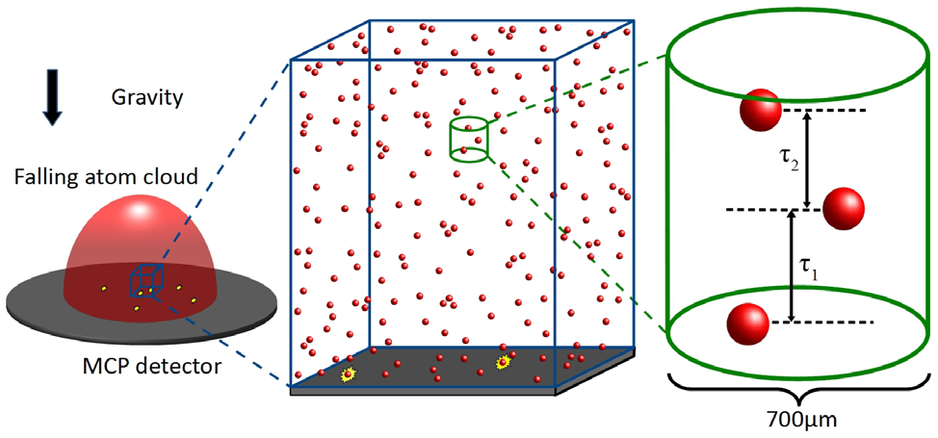
Quantum Correlations with Metastable Helium Atoms
K.G.H. Baldwin (continued)

Slide 39
Cumulative effect
π
π⁻
π±
r_{f}~1-1.5fm
A.S.et al.(CLAS), Phys.Rev.Lett. 93,192301 (2004)
FAS @ ITEP
(Boyarinov et.al
Yad.Fiz 57
(1994) 1452)
Multinucleon effect
Locality
X – minimal target mass [ m_{N} ] needed to produce particle
Notes:
Кумулятивный эффект хорошо известен в этой аудитории, так как ИТЭФ, наряду с ОИЯИ, был пионером в изучении кумулятивных процессов. Я лишь напомню некоторые результаты, на которые далее буду опираться. Поскольку флуктон является многонуклонным образованием, кинематическая область разрешенная для рождения вторичных частиц при взаимодействием с флуктоном больше, чем при взаимодействии с одним нуклоном ядра. Чем дальше выходят спектры вторичных частиц за границу нуклон-нуклонного взаимодействия, тем больше нуклонов должно быть во флуктоне и тем реже встречается такая флуктуация. Энергетические спектры экспоненциально падают с ростом минимальной массы мишени с наклоном Т_0 масштаба массы пиона, что наряду с другими данными, свидетельствует о локальности процесса и дает грубую оценку размера флуктона ~ 1фм.
На рисунке представлены данные, полученные группой Киселёва в рА взаимодействиях. Эти данные обычно цитируются как рекордные в смысле продвижения в большие порядки кумулятивности. Видно, что для вновь рождённых частиц удалось достичь кумулятивного числа 3. Протонные спектры идут дальше, но протон изначально был в ядре. Иногда этот факт пытаются учесть вычитая из кумулятивного числа барионное. Процесс и так сложный, поэтому для простоты сосредоточимся на рожденных частицах, например, пионах. Далее мы будем упоминать кумулятивные фотоны, но ясно что в этом смысле они ничем не хуже пионов.
Экспоненциальная зависимость сечений от кумулятивного числа упрощает оценки вероятности флуктон-флуктонного взаимодействия. Мы будем предполагать что вероятность такого взаимодействия экспоненциально падает с ростом массы как одного так и другого флуктона и будет определяться минимальной суммой масс флуктонов.

Slide 40
Cumulative particle production
K
K
D
D
N
Np₁
Np₁
N
p₂
p₂
L. Frankfurt and Strikman Phys. Let. 76B,3 (1978)
M. Braun and V. Vechernin, Nucl. Phys. B 427, 614 (1994)

Slide 41
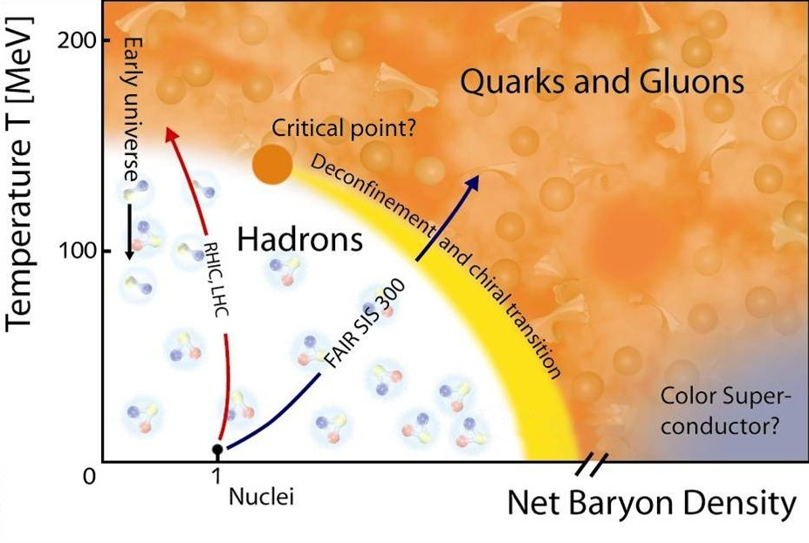
Possible solution for the study of the region
ρ/ρ₀»1, T/T₀«1(DenseColdMatter) :
high p_{t} flucton-flucton interaction
NICA
ITEP TWAC
Nuclotron M
Main idea: to select events with dense matter droplet
in the final state with rare cumulative trigger
12.07.2011
41
Notes:
41
Ядерную материю принято рассматривать как среду. И поэтому её свойства описывают переменными, характерными для среды. В частности, температура и плотность.
На приведенной фазовой диаграмме показаны основные направления поиска новых состояний ядерной материи.
Эксперименты на ускорителях RHIC и LHC посвящены изучению свойств ядерной материи при высоких температурах и низких бар. плотностях. Здесь ищут фазовый переход второго рода (кроссовер) в кварк-глюонную плазму и моделируют в лаборатории условия, предполагаемые в природе на ранней стадии существования вселенной.
В проектах FAIR и NICA будет изучаться более плотная материя, но с меньшей температурой. Здесь возможно обнаружение фазового перехода первого рода в кварк-глюонную плазму и критической точки.
Диапазон энергий нашего ускорителя, а также нуклотрона и SIS100, не позволяет достигнуть высоких температур. Но и при низких температурах теория предсказывает ряд новых явлений, в частности цветовую сверхпроводимость. Вопрос о том, как достигнуть необходимых для этого больших барионных плотностей, остается открытым. Считается, что флуктуации плотности ядерной материи существуют в обычных ядрах и проявляются, в частности, в кумулятивных процессах. Следуя Блохинцеву, мы будем называть их флуктонами. Если отобрать редчайшие взаимодействия флуктонов друг с другом в ион-ионном взаимодействии, можно надеяться получить, пусть и в небольшом объеме, очень плотную материю. В этом суть программы FLINT, поэтапно реализуемой нашей коллаборацией.

Slide 42
Criterium: r»l
 | number of particles | Size(r), fm | free path, (l)fm
Heavy Ions: | 1000 | 10 | 1
flucton-flucton | 10 | 1 | 0.1

Slide 43
CLAS e⁻A→e⁻X @~4 AGeV
No rescattering
 | a_{2N} , % | a_{3N} , % | (a_{2N} )², %
³He | 8.0±1.6 | 0.18±0.06 | 0.64
⁴He | 15.4±3.3 | 0.42±0.14 | 2.4
¹²C | 19.3±4.1 | 0.55±0.17 | 3.7
dramatic decreasing
of the cross sections with N-max N~4
K.S. Egiyan et al. Phys. Rev. Lett.
96, 082501 (2006)
х_{В}=Q²/2m_{N}υ
Notes:
Сегодня кум. эффект изучается как в России, так и за рубежом.
В частности, в лаб. Джефферсона флуктоны изучаются в еА взаимодействиях.
Здесь приведены отношения выходов частиц, рассеянных на различных ядрах к Не3 в зависимости от переменной х Бьёркена. Видны две области скейлинга, где флуктоны с массами 2 и 3 доминируют.
Известны и другие эффекты. Например Изотопический. Видно, что отношение выходов пионов при увеличении номера ядра следует не за отношением числа нейтронов к протонам, а за отношением u и d кварков.
Спиновые эффекты широко изучаются в Дубне на поляризованных пучках.
У нас в ИТЭФ и в Лаб. Дж. применяются корреляционные методики.
Эти примеры свидетельствуют о том, что кумулятивные эффекты и флуктоны являются общепризнанными понятиями.

Slide 44
aA(flucton) N_{max} ~ 4
Possible solutions :
Fragments
Lower initial energy
not only formally large cumulative number, but also b_{ik}»1(A.M.Baldin)
AA(flucton+flucton): N_{max}~7-8

Slide 45
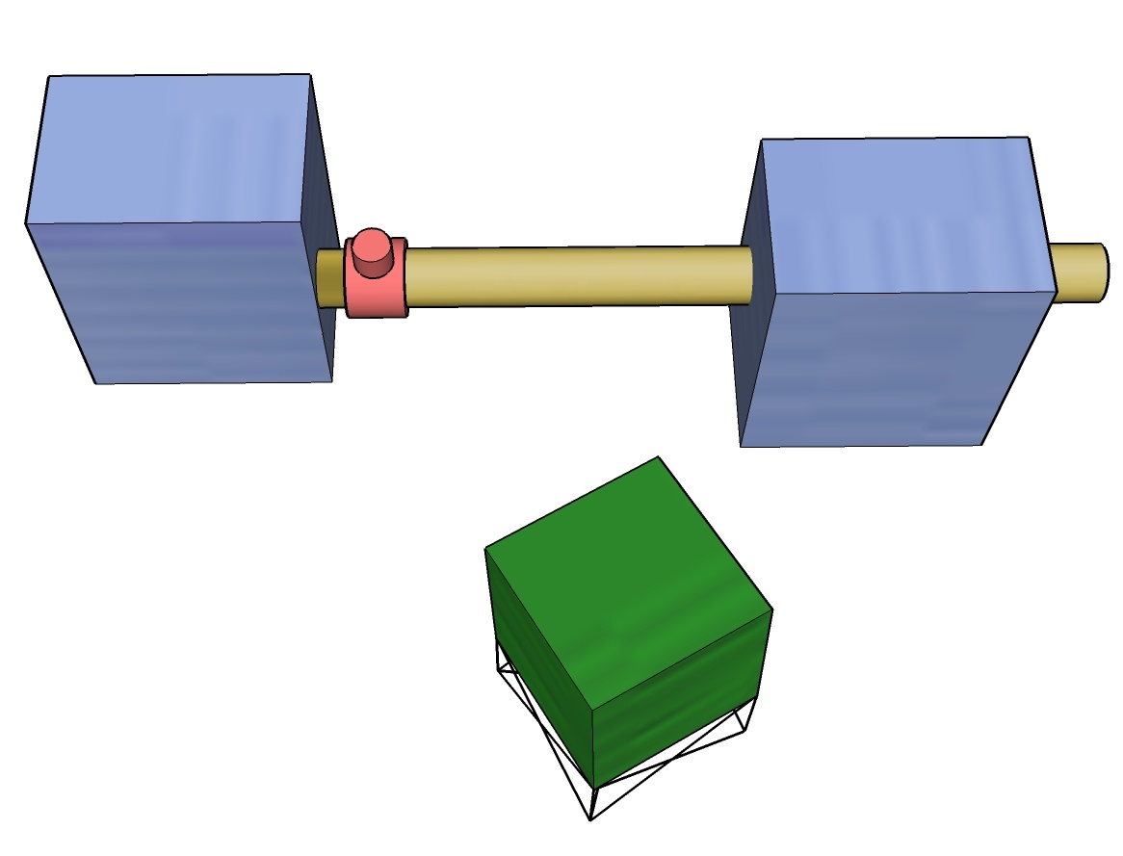
FLINT@ITEP:¹²С + Ве→ γ + Х
Synchrotron Magnets
Target
40-70°
2.5m
run | 2007 | 2010
calorimeter | ~50 modules | ~125 modules
beam+target | Be+C E_{K}=3.2 АGeV | Be+C 2,0, 3.2, 4.0 АGeV
intensity | ~10⁷N/spill | ~2*10⁸N/spill
trigger | E>1GeV in any glass block | Different triggers
exposition | 1day | 20days
Data | ~750К events | ~10M events
Calorimeter
Notes:
Followed by these requirements we have made experiment in ITEP’s magnet hall. The supermodule was located at a distance of
2.5 m at an angle of ~64° with respect to the beam.
A beryllium foil target was bombarded by 12C ions with a kinetic energy of 3.2 GeV/nucleon. The beam intensity was ~10^7 particles/
cycle. The estimated target efficiency was ~10%.
As a trigger, we used an excess of the signal amplitude corresponding to an energy deposit of 1 GeV in at least one of the 64 counters.
The acceptance of the setup was about…

Slide 46
Angular dependence
Notes:
Полученный спектр был разделён на три диапазона углов. По 6 градусов каждый. Видно, что наклоны спектров отличаются слабо из-за малой разницы в углах.
При этом видна значительная разница в сечениях. Так как порог срабатывания триггера Ттр>> Т0. Поэтому хотя разница наклонов и не велика, на большой базе изменения энергии фотона это приводит к существенной разнице сечений. И тем самым к проявлению угловой зависимости.
Замечу, что данные приводятся до уровня постоянного сечения ~0.1 мкбарн.

Slide 47
Qumulative number
(minimal number of nucleons)
σ

Slide 48
TAPS ¹²C+¹²C→π°(η)X
@ 0.8, 1.0 & 2.0 AGeV
1+1
2+1
3+2
1+1
2+1
3+2
1+1
2+1
Z. Phys. A 359, 65–73 (1997)
Notes:
Реакции такого типа уже изучались. В качестве примера приведем данные с установки TAPS в GSI, где были измерены спектры π° и эта мезонов в реакция углерод по углероду при энергиях 0.8, 1 и 2 GeV.
Фотоны регистрировались электромагнитным калориметром из Barium Fluorine 2 с сцинт. пластинами перед модулями для режекции зар. част.
Спектры измерены до границы 2+1 для максимальной энергии 2 ГэВ. Очевидно, что 2+1 слишком мало для того, чтобы говорить о среде. Мы бы хотели продвинуться в большие кум. числа и данные ТАPS «подсказывают», что это легче сделать при меньших начальных энергиях. Но тут можно обмануть себя и получить трудноинтерпретируемый результат, так как вся предыдущая аргументация, в частности представление о локальности кумулятивного эффекта, предполагает начальную энергию масштаба несколько ГэВ на нуклон. Чтобы продвинуться в большие кумулятивные числа и одновременно в большие энергии мы предлагаем другой путь.

Slide 49
Rate estimate (preliminary)
Estimated possible data sample (based on ITEP experimental data):
ITEP:10⁶sec*10⁷int/sec*0.2ster ~5*10³events (CC) for Q1+Q2~5.5
Nuclotron-M: 10⁶sec*10⁸int/sec*0.3ster ~10⁴ events (CC) for Q1+Q2~6
NICA: 10⁶sec*10⁵int/sec*10ster ~3*10³ events(CC) for Q1+Q2~5.5
CBM@SIS100: 10⁶sec*10⁸int/sec*10ster ~10⁴ events(CC) for Q1+Q2~6.5

Slide 50
FLINT
ITEP
Neutron detector beam test
  Time resolution
Nuclotron M, MPD-NICA
Neutron detector beam test
  Efficiency study
AA→ γ + X
  as high Q₁+Q₂ as possible with FLINT@Nuclotron-M
AA→ γ + B + X
  dense baryon matter study @ MPD-NICA

Slide 51
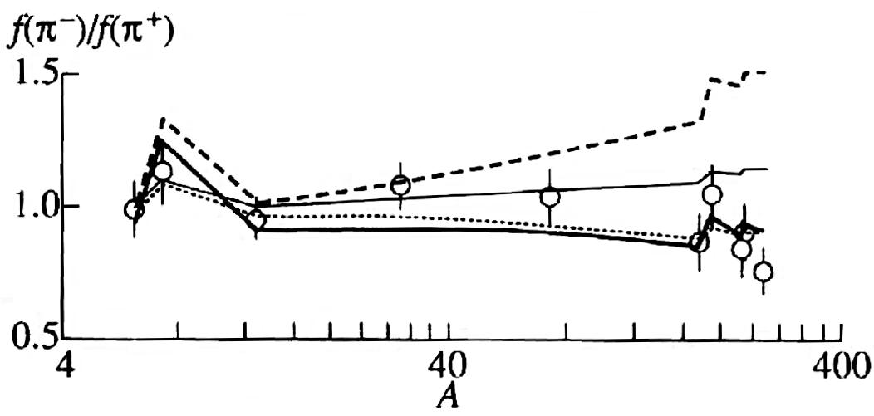
CLAS e⁻A→e⁻X @~4 AGeV
Isotopic effect (JINR)
N/Z
u/d
Yad.Fiz. 59 4 694 (1996)
Spin effect (JINR)
Corellations (ITEP, JLAB)
х_{В}=Q²/2m_{N}υ
K.S. Egiyan et al. Phys. Rev. Lett.
96, 082501 (2006)
Notes:
Сегодня кум. эффект изучается как в России, так и за рубежом.
В частности, в лаб. Джефферсона флуктоны изучаются в еА взаимодействиях.
Здесь приведены отношения выходов частиц, рассеянных на различных ядрах к Не3 в зависимости от переменной х Бьёркена. Видны две области скейлинга, где флуктоны с массами 2 и 3 доминируют.
Известны и другие эффекты. Например Изотопический. Видно, что отношение выходов пионов при увеличении номера ядра следует не за отношением числа нейтронов к протонам, а за отношением u и d кварков.
Спиновые эффекты широко изучаются в Дубне на поляризованных пучках.
У нас в ИТЭФ и в Лаб. Дж. применяются корреляционные методики.
Эти примеры свидетельствуют о том, что кумулятивные эффекты и флуктоны являются общепризнанными понятиями.

Slide 52
Fermi motion
1+6
1+5
1+4
Notes:
На этом рисунке показано влияние Ферми движения на кинематические границы подпроцессов 1N+jN (фрагментация ядра мишени). Видно, что границы сдвигаются на 50-100 МэВ.
Однако их форма и плотность, с которой они идут не влияют ни на один из трёх приведённых аргументов:
Сечения всё равно должны изменяться при движении вдоль границы измеренного нами диапазона;
Необходимо минимум 1+5 кум. число, чтобы описать данные;
Наклон спектра в этом сценарии всё равно будет намного круче измеренного.

Slide 53
Arguments for FF: slope parameter(see figure)
(also min (Ni+Nj)&angular dependence)
 | Δр(X+1 ), МeV | Т₀, МeV
1N+jN | 140±20 | 20±3
iN+2N | 160±80 | 23±11
2N+jN | 570±70 | 81±10
Т₀±σ(E), МeV
~ 34±4
~ 36±15
~ 85±11
Т_{0exp}=113±10 МэВ
2+4
2+3
2+2
1+6
1+5
1+4
4+2
3+2
2+3 !
Notes:
Теперь перейдём к сравнению измеренного нами параметра наклона спектра Т0эксп=113±10 МэВ с тем, что можно ожидать в обсуждавшихся выше различных сценариях. Из рисунка видно, что кривые, соответствующие процессам 1N+4N, 1N+5N, 1N+6N подобны и отстают от друг друга на 140±20МэВ/с. Если предположить, что наклон спектра кумулятивных частиц ~mπ, как мы уже делали ранее, то увеличение порядка кумулятивности на единицу соответствует изменению сечений в ехр(mp/mπ)~ехр(7) раз. Но изменение сечения в спектре фотонов в е раз соответствует изменению энергии фотона на величину Т0. Следовательно, для сценария 1N+jN получаем оценку для ожидаемой величины наклона Т0 1+j~(140±20)/7~20±3МэВ. Аналогичные оценки можно сделать для кривых, соответствующих второму и третьему сценариям:
Т0 i+2~160±80/7~23±11МэВ для второго сценария (iN+2N);
Т0 2+j~570±70/7~81±10МэВ для третьего сценария (2N+jN).
На рисунке звёздочками показан измеренный спектр, а точками – разыгранные спектры для этих трёх сценариев с учётом энергетического разрешения нашего калориметра.
Видно, что в сценариях iN+2N и 1N+jN ожидаются наклоны спектра намного меньше измеренного. В то время как ожидаемый наклон в сценарии 2N+jN находится в разумном согласии с экспериментальными данными.
Таким образом, измеренное значение параметра наклона спектра фотонов, как и анализ угловой зависимости, указывает на доминирующую роль процесса 2N+3N.

Slide 54
Angular dependence
ΔX=1 → Δσ(X)~ехр(-m_{p}/ T_{0X}) ~е⁻⁷~10⁻³
2+4
1N+jN (target fragmentation) Δθ=30° → ΔX~1 → Δσ~10⁻³
iN+2N Δθ=30° → ΔX~2 → Δσ~10⁻⁶
2N+3N Δθ=30° → ΔX<<1 → Δσ~const !
2+3
2+2
1+6
1+5
1+4
FLINT
4+2
3+2
Flucton-flucton interaction !

Slide 55
Flucton- flucton?
ΔX=1 → Δσ(X)~ехр(-m_{p}/ T_{0X}) ~е⁻⁷~10⁻³
2+4
1N+jN (target fragmentation > 1+5 (1+6) → iN+jN≥6
iN+2N even 4+2 not enough → iN+jN≥6
iN+2N + 1N+jN (1+5) + (4+2) → iN+jN=6
2N+3N fitted data iN+jN=5 !
2+3
2+2
1+6
1+5
1+4
FLINT
4+2
3+2
Flucton-flucton interaction !

Slide 56
Cumulative effect
1966 G.A. Leksin: pC →p(137°)X @ 1.0, 6.0 GeV
  no peaks from pd-, pt-,pHe-… reactions in inclusive spectra.
  the protons spectra beyond NN kinematical limits
1970 A.M. Baldin, V.S.Stavinskiy :
  a) Particle production c.s. in pA → superposition of N+N, N+2N, 2N+N…
  b) iN+jN subprocess follow the scaling (the same x-dependence as for N+N int.)

Slide 57
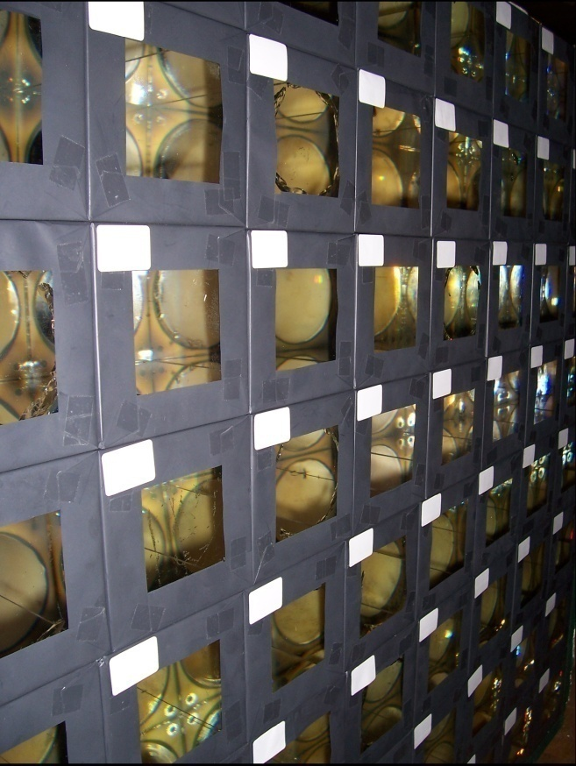
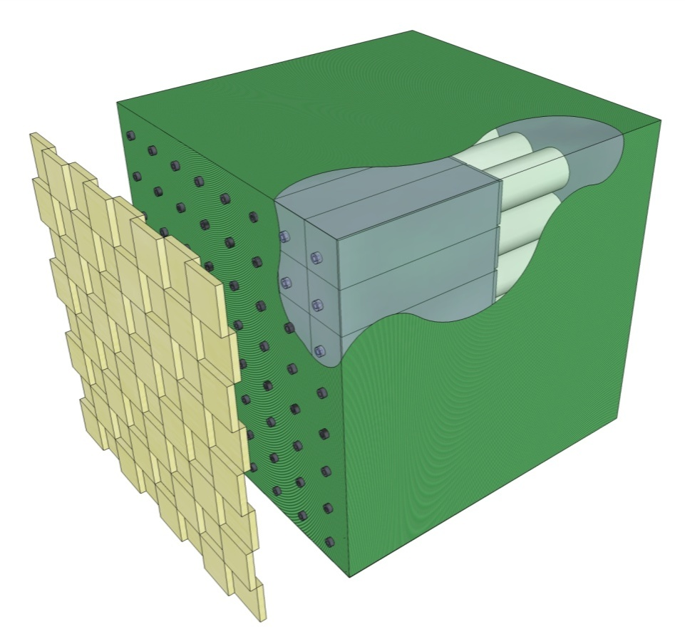
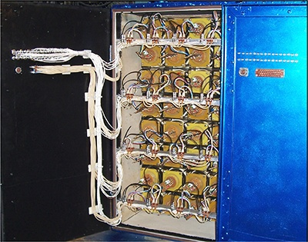
FLINT subsystems
matrix 8x8
100x100x380 mm³
Lead glass F8
  ρ=3.6g/cm³
  X_{rad}=3.1cm
  R_{M}=3.6cm
Mass~1.5 Tonn
VETO
ECAL
Notes:
The basic element of the setup is a “supermodule” composed of 64 calorimetric counters and the VETO system.
The supermodule shown schematically in Fig. 2 consists of calorimetric modules based on lead glasses with dimensions of 100×100×380mm disposed as an array of 8×8 (64 modules in total).
The PMT is attached to the glass block through a silicon rubber. PMT is wrapped into permalloy cylindrical magnetic shield.
There is a small window at the frontal surface of each block to transmit light from the feed fiber of the LED monitoring system.
The VETO counter consists of a plastic scintillator and a cut out round groove, into which a wavelength-shifting fiber is inserted. One tip of
the fiber is in optical contact with a semiconductor photodiode.

Slide 58
Prog.Part.Nucl. Phys.58(2007)158nucl-th/0601086
12.07.2011
58

Slide 59
Cumulative number
M
E_{X},P_{X},m_{X}
E₀,P₀,m₀
X
θ
E,P,m
1+N | 4,0 | 1+(N+1) | 5,0
2+N | 1,9 | 2+(N+2) | 3,9
3+N | 1,6 | 3+(N+3) | 4,6

Slide 60
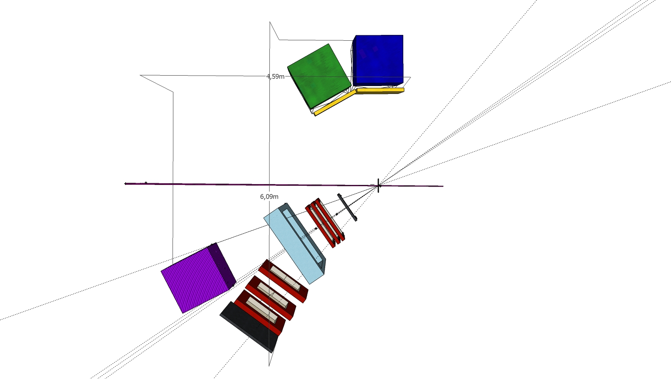
FLINT II set up(project)

Slide 61
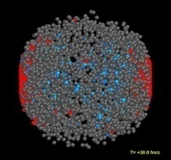
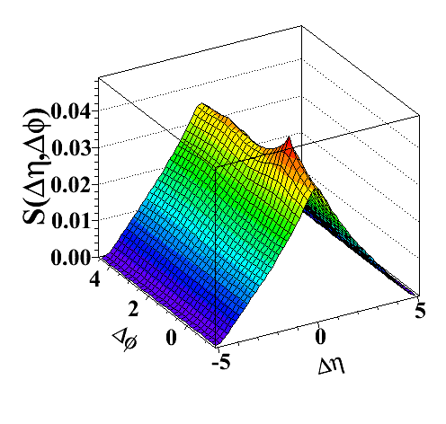
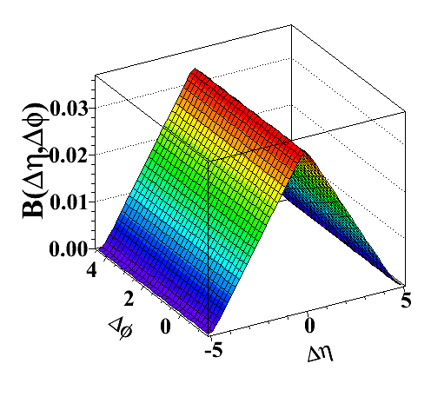
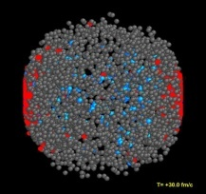
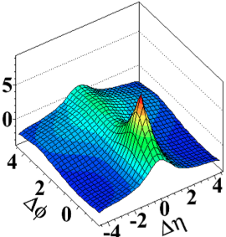

Angular Correlation Technique
Signal distribution:
Event 1
Background distribution:
Event 2
same event pairs
mixed event pairs
Divide signal by background

